Slide 1
DIRECCIÓN DE CRIMINALÍSTICA
General PNP Luis Miguel GAMARRA CHAVARRY
DIRECTOR DE CRIMINALÍSTICA PNP

Slide 2
COMISIÓN ESPECIAL MULTIPARTIDARIA DE SEGURIDAD CIUDADANA
CONGRESO DE LA REPÚBLICA DEL PERÚ
Motivos por los cuales no se encuentra en funcionamiento el Sistema Automatizado de Identificación Dactilar-AFIS administrado por la Policía Nacional del Perú.
Qué Direcciones o Áreas usuarias de la Policía Nacional del Perú encuentran limitadas sus funciones ante la falta de funcionamiento el Sistema Automatizado de Identificación Dactilar-AFIS.
Informe que técnicas se han tomado para la identificación de los sujetos de delito, teniendo en cuenta que es una herramienta indispensable en la criminalística de identificación de personas.
Informe como se está llevando a cabo el proceso de identificación dactilar en los primeros cuatro meses del año 2022.
Informe los motivos por los cuales no se ha considerado en el presupuesto institucional la continuidad de dicho servicio, teniendo en cuenta el importante respaldo tecnológico y científico a las labores criminalísticas.
Informe sobre las opciones de solución que se han tomado para volver a contar con el funcionamiento Sistema Automatizado de Identificación Dactilar-AFIS.
Invitación a la VI Sesión Ordinaria de la Comisión Especial Multipartidaria de Seguridad Ciudadana - CEMSC

Slide 3
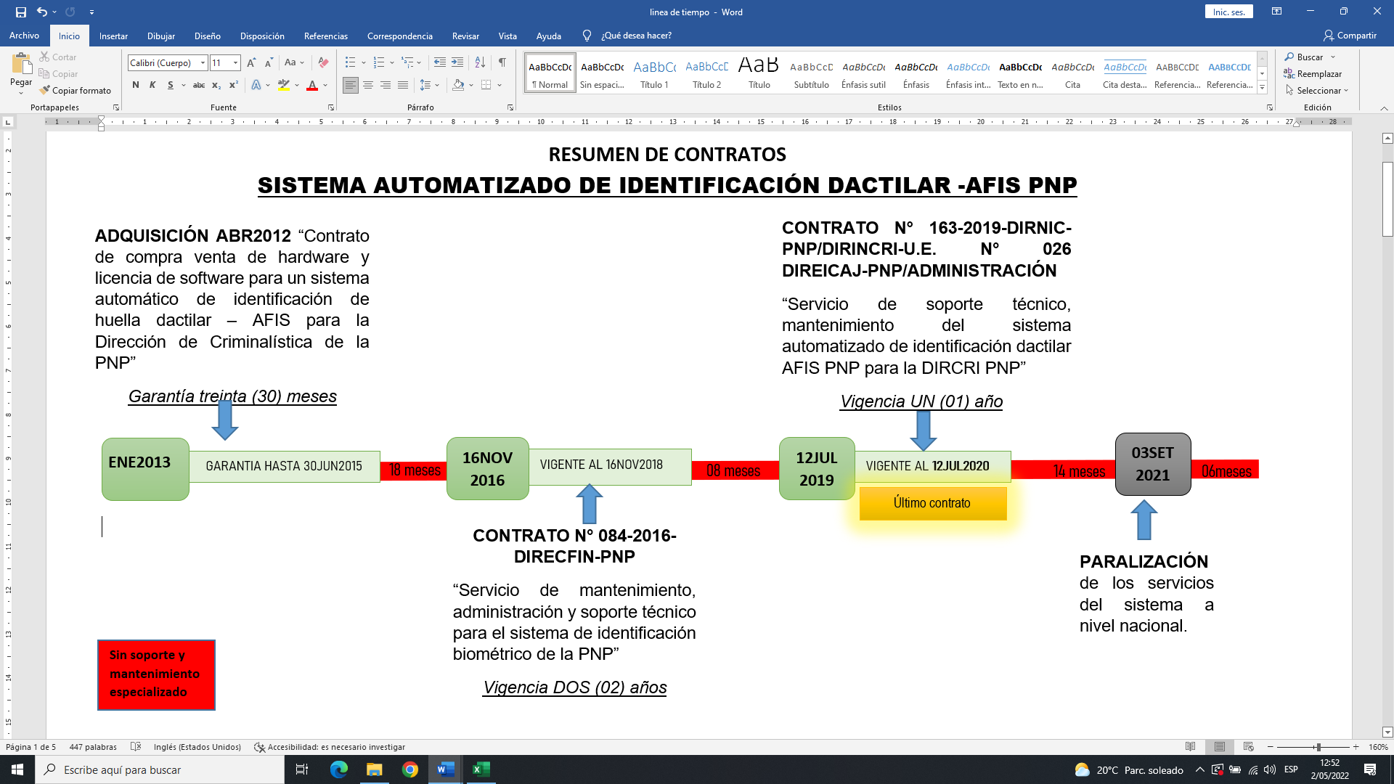
Motivos por los que NO se encuentra en funcionamiento el AFIS
En el AF-2020 la Comisión de Evaluación de Sistemas Informáticos de DIRCRI PNP (dispuesta por el COMGEN PNP) concluyó que el mantenimiento del sistema AFIS era muy oneroso y el que el sistema presentaba obsolescencia tecnológica; recomendando la reposición de la infraestructura tecnológica;
El sistema AFIS paralizó sus actividades el 03SET2021, debido a la falta del servicio de soporte técnico y mantenimiento especializado que le permitiera continuidad operativa.

Slide 4
Direcciones o Áreas usuarias de la PNP que encuentran sus funciones limitadas ante la falta del AFIS
SEDES PNP AFIS A NIVEL NACIONAL
DIRECCIONES ESPECIALIZADAS PNP
OTRAS ENTIDADES PÚBLICAS
Sede Central (Av. Aramburú 550 - Surquillo), Sede Carceleta Judicial de Lima, Sedes de DIRINCRI, DIRANDRO, DIRCOTE, DIPROVE, Callao, Arequipa, Chiclayo, Cusco, Iquitos, Huancayo, Trujillo, Tacna y Tarapoto.
Divisiones de Investigación Criminal-DIVINCRIs a nivel nacional, Oficinas de Criminalística, INTERPOL, Inspectoría General, Regionales de la PNP y Comisarías a nivel nacional.
Poder Judicial, Ministerio Público, RENIEC, Ministerio de la Mujer y Poblaciones Vulnerables, SUCAMEC y Fuero Militar Policial.

Slide 5
Técnicas utilizadas para la identificación de personas (sin AFIS)
Enrolamiento en vivo
En detenidos, intervenidos, retenidos, agraviados e incapacitados
- Toma de impresiones papilares (dactilares y palmares) en duplicado
- autenticación e identificación a través de la plataforma biométrica del RENIEC (usando lector biométrico bidactilar).
Análisis pericial
En huellas latentes – escena del crimen y documentos cuestionados:
- Búsqueda en el archivo cromático de incriminados, solo si se cuenta con fórmula dactiloscópica o candidatos (sospechosos) y,
- consulta en línea al archivo magnético del registro único de personas naturales del RENIEC de las identidades (nombres y apellidos) o por el número de DNI/CUI.
Identificación de personas y cadáveres (NN)
búsqueda en el archivo cromático de incriminados y consulta en línea al archivo magnético del Registro Único de Personas Naturales (RUIPN) del RENIEC, de la identidad de la persona o cadáver (NN).
Identificación de personas

Slide 6
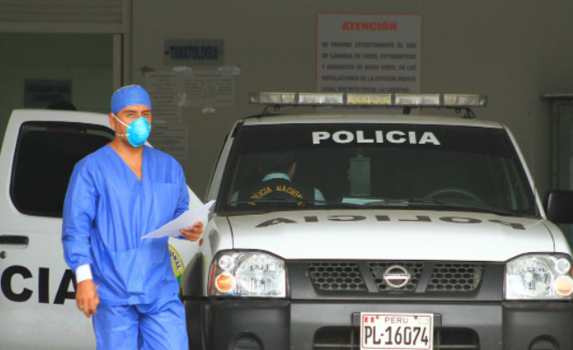
Cómo se realiza el proceso de identificación dactilar en los primeros cuatro meses del año 2022
Enrolamiento en vivo
Análisis pericial
Identificación de personas y cadáveres (NN)
En el proceso de identificación dactilar se siguen las técnicas mencionadas de Enrolamiento en vivo, Análisis pericial e identificación de personas y cadáveres (NN)

Slide 7
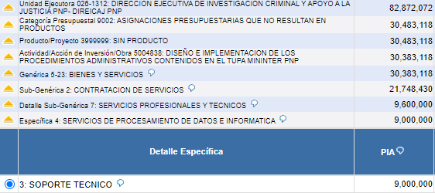
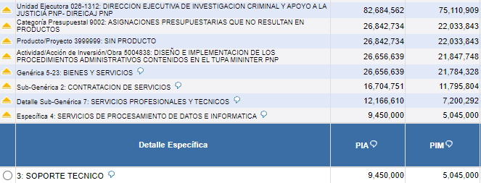
Motivos por los que no se ha considerado en el Presupuesto Institucional la continuidad de dicho servicio - AFIS
CONSULTA SIAF – AMIGABLE
(MINISTERIO DE ECONOMÍA Y FINANZAS- MEF)
En la programación del presupuesto institucional (PIA) de los años 2019, 2020, 2021, SÍ se consideró la continuidad del servicio del soporte técnico del mantenimiento correctivo y preventivo del Sistema AFIS TENIENDO COMO FUENTE DE FINANCIAMIENTO LOS RECURSOS DIRECTAMENTE RECAUDADOS (RDR) en la especifica de gastos 2.3.2.7.4.3 Soporte Técnico, por el monto total de S/ 9’000,000.00 NUEVE MILLONES 00/100 SOLES (S/ 7.5MM – AFIS y S/ 1.5MM – IBIS).
En el AF-2022, la DIRCRI PNP cuenta con una programación de S/ 5’045,000.00 como Presupuesto Institucional Modificado (PIM) en la fuente de financiamiento de RDR; sin embargo, no sería posible financiar el costo del soporte técnico debido a que la modificación del TUPA MININTER originará que los ingresos por RDR disminuyan en -60% por la reducción de las tasas del certificado de antecedentes policiales.

Slide 8
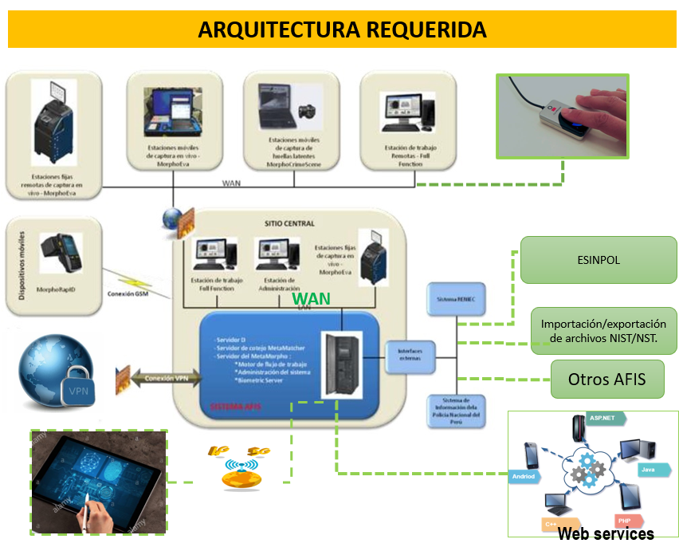
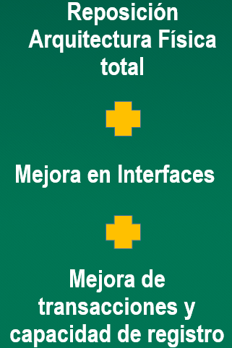
Opciones de solución adoptadas para contar con el funcionamiento del AFIS
IOARR de “Adquisición de sistemas de procesamiento y almacenamiento (servidores, storage, librerías de respaldo, cloudbridge), estación de trabajo, software y centro de datos de CUI 2523819”
La DIRCRI PNP en el año 2021 formuló la IOARR de “Adquisición de sistemas de procesamiento y almacenamiento (servidores, storage, librerías de respaldo, cloudbridge), estación de trabajo, software y centro de datos de CUI 2523819”, para reponer y activar el funcionamiento del sistema, a la fecha, el expediente se derivó de DIRPLAINS PNP a la UE 026 DIREICAJ PNP para la gestión del financiamiento por ser de su competencia funcional.
La OGAF MININTER comunicó que el Proyecto de Inversión de CUI 2147770 “Mejoramiento de la capacidad resolutiva de la División de Identificación Criminalística de la DIRCRI PNP (por el cual se adquirió el sistema AFIS en el AF-2012) se encuentra en proceso de cierre por generar duplicidad con la IOARR antes mencionada.
Se viene gestionando el financiamiento para la adquisición de la IOARR a través de la UE026 DIREICAJ y de la OGAF -MININTER

Slide 9
GRACIAS

